Slide 1

9차 기초문법
대시보드 개발
황지훈 수강생
2022년 12월 8일

Slide 2
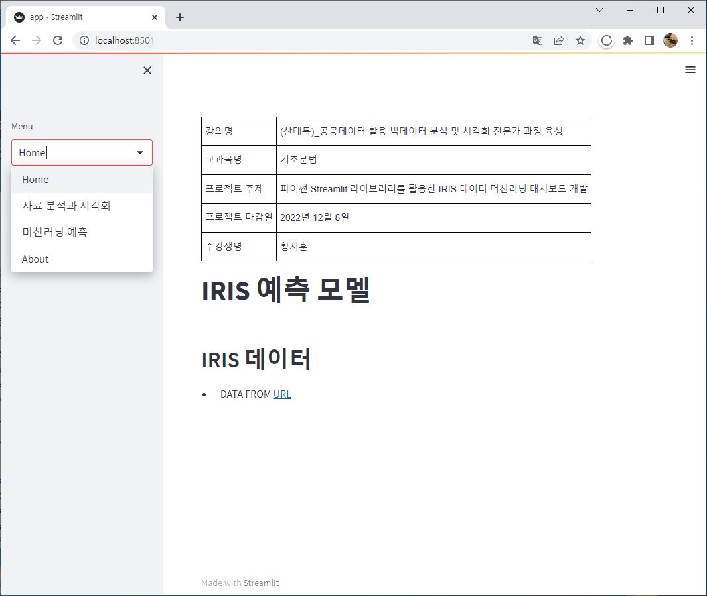
메뉴 1 - HOME
Home화면
간단한 설명과 데이터 출처표시.

Slide 3
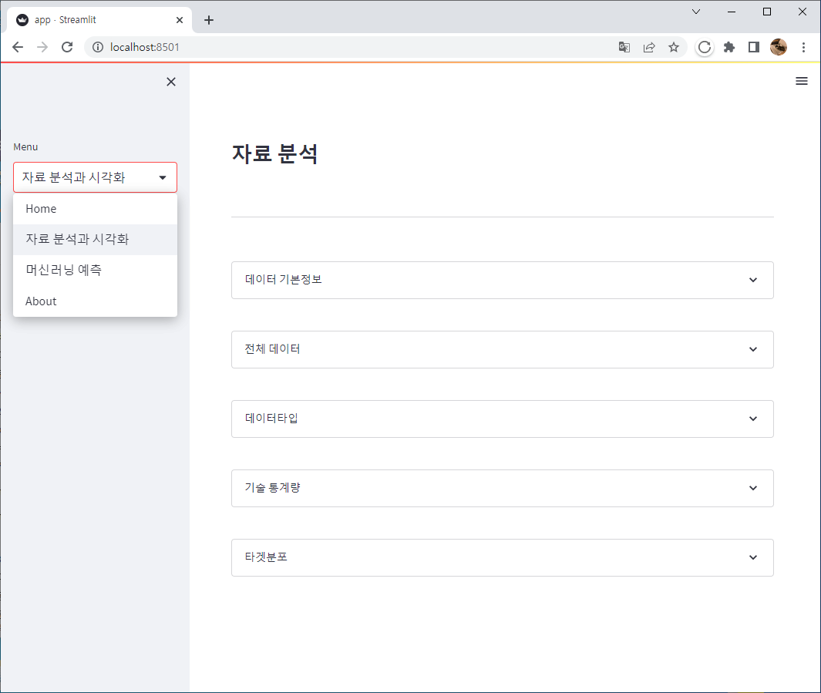
메뉴 2 - 1 자료 분석과 시각화
자료분석
데이터 기본정보, 전체 데이터 등등
자료 위주의 페이지.
누르면 자세히 볼 수 있다.

Slide 4
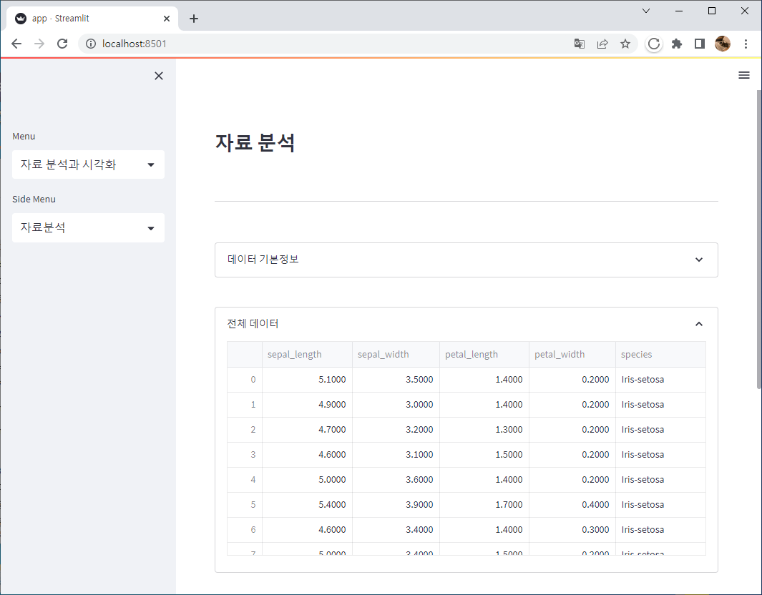
메뉴 2 - 1 자료 분석과 시각화 (2)
자료분석 (2)
전체 데이터 정보 자세히 보기.

Slide 5
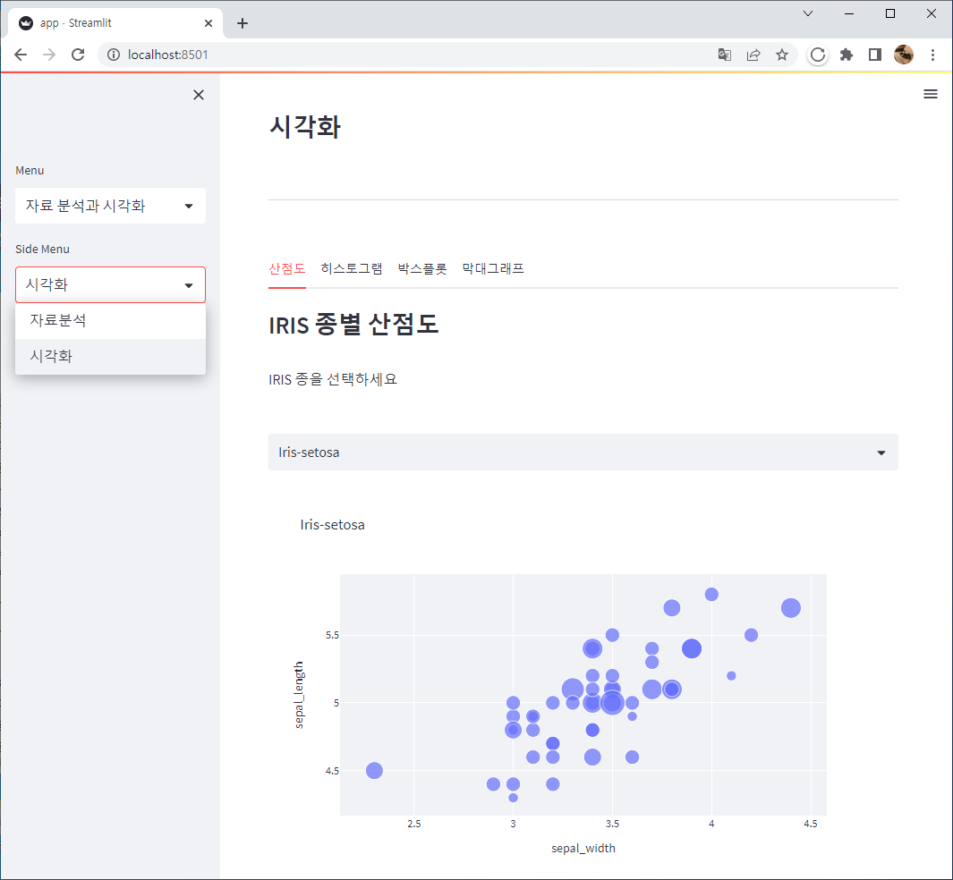
메뉴 2 - 2 시각화
시각화
총 4개의 시각화 그래프로 구성.
각각 selectbox를 사용하여
여러 데이터들을 볼 수 있음.

Slide 6
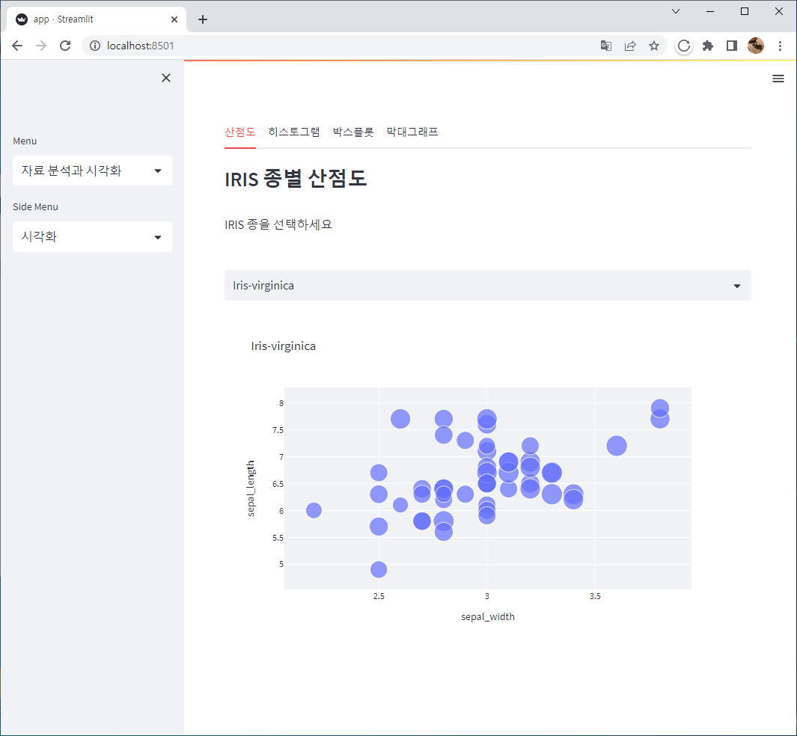
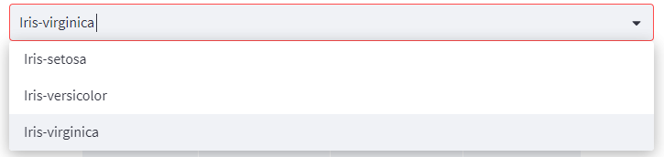
메뉴 2 - 2 시각화 (2)
산점도
각 IRIS종별 산점도.

Slide 7
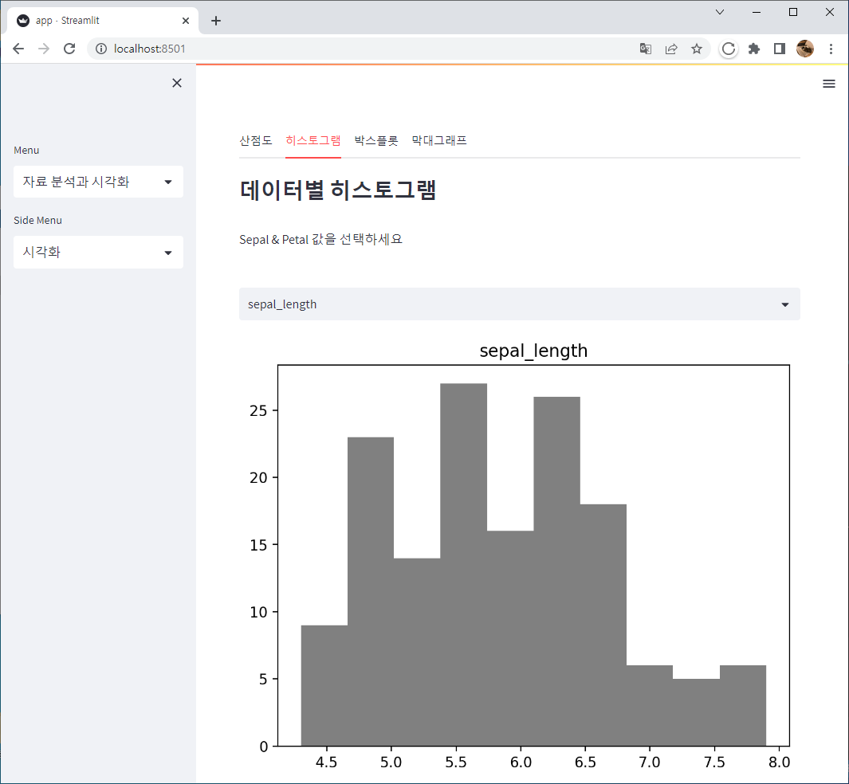
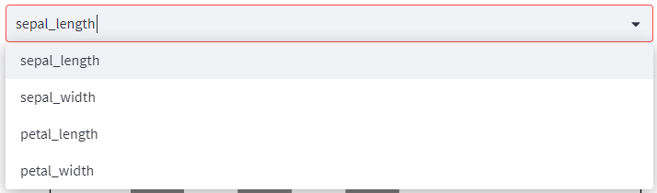
메뉴 2 - 2 시각화 (2)
히스토그램
각 데이터값별 히스토그램.

Slide 8
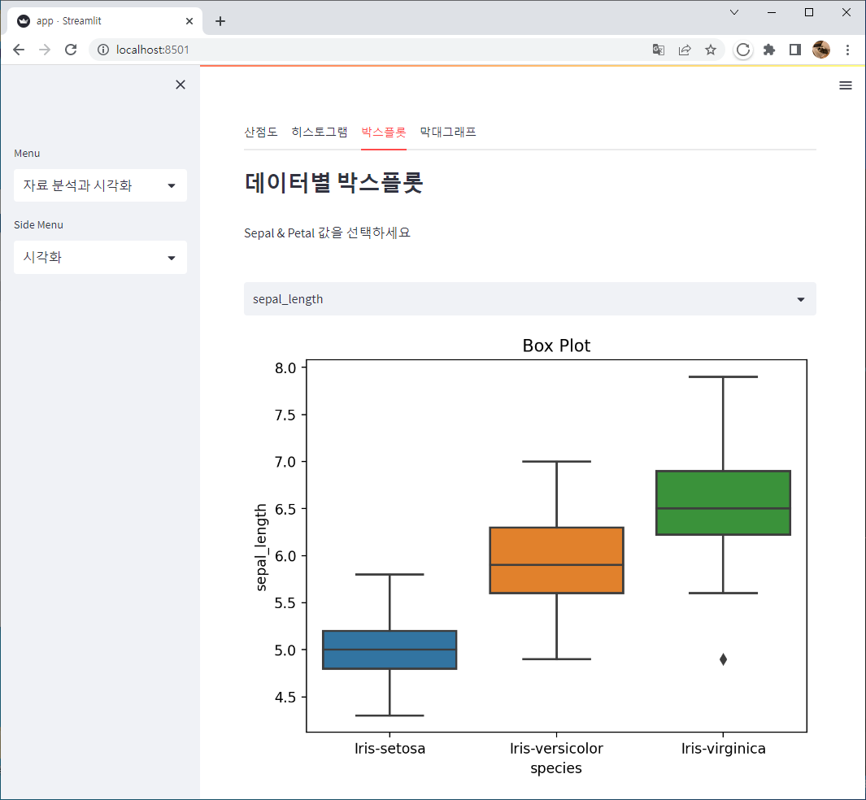
메뉴 2 - 2 시각화 (3)
박스플롯
각 데이터값별 박스플롯.

Slide 9
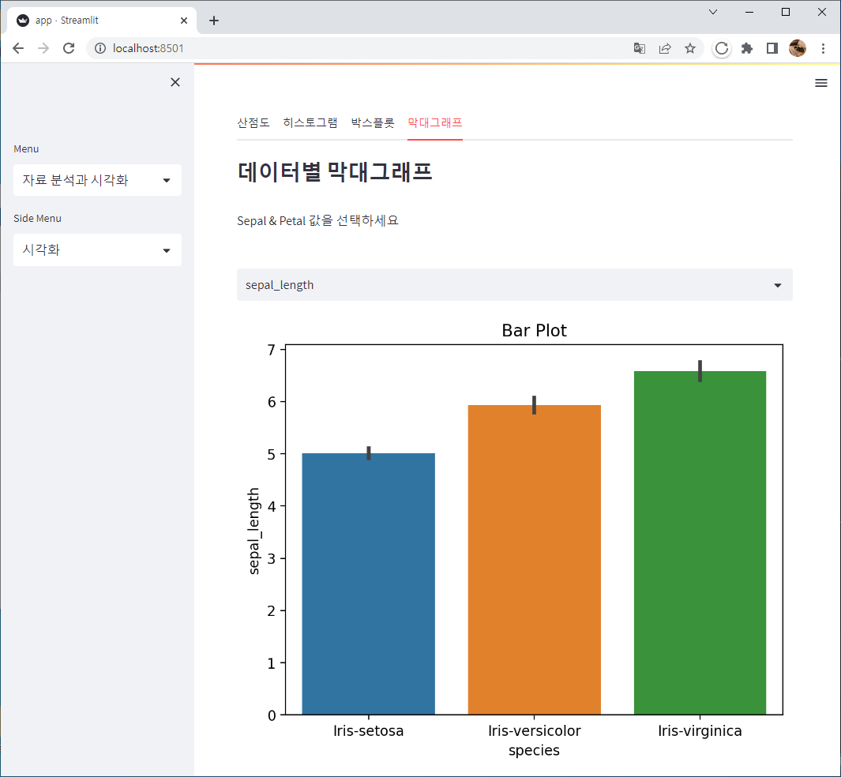
메뉴 2 - 2 시각화 (4)
막대그래프
각 데이터값별 막대그래프.

Slide 10
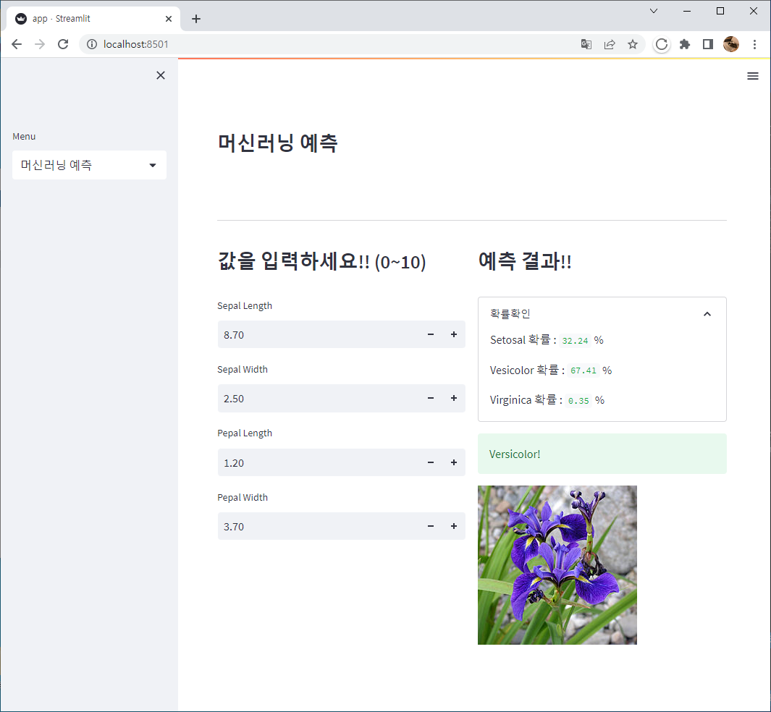
메뉴 3 – 머신러닝 예측
머신러닝 예측
0부터 10까지의 각각 데이터를 입력
입력된 데이터를 바탕으로 예측을 하고
예측 확률을 expander를 통해 보여줌.

Slide 11
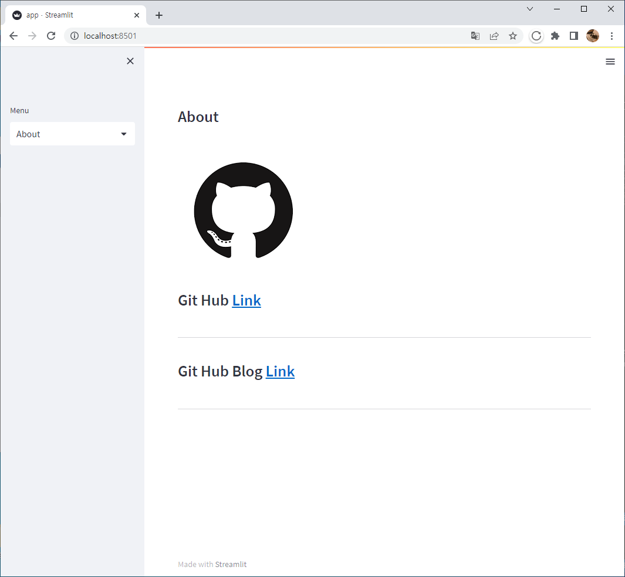
메뉴 4 – About
About
Git Hub 링크와 블로그 링크 첨부.

